Slide 1
AI はじめのいっぽ

Slide 2

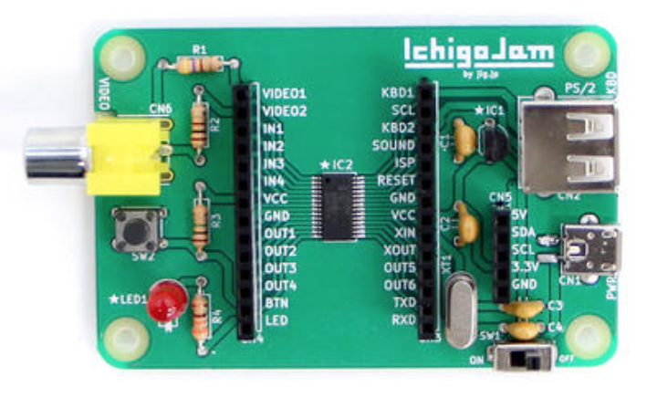
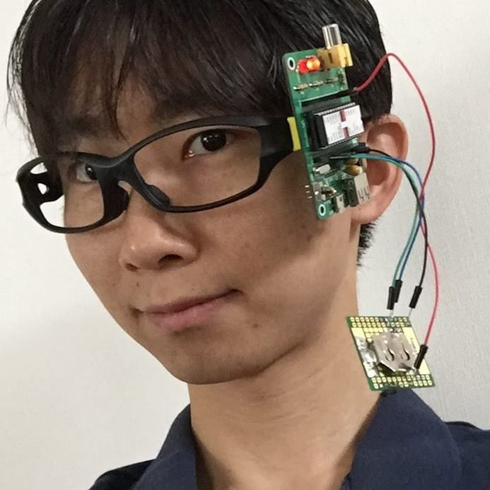
福野泰介 / ふくのたいすけ
福井高専 電子情報工学科 1999卒
株式会社 jig.jp 創業者＆会長
jigブラウザ / jigtwi / IchigoJam 開発者
デジタル庁 オープンデータ伝道師

Slide 3
今週オープン、鯖江に新社屋完成！
めがね会館から東に150m

Slide 4
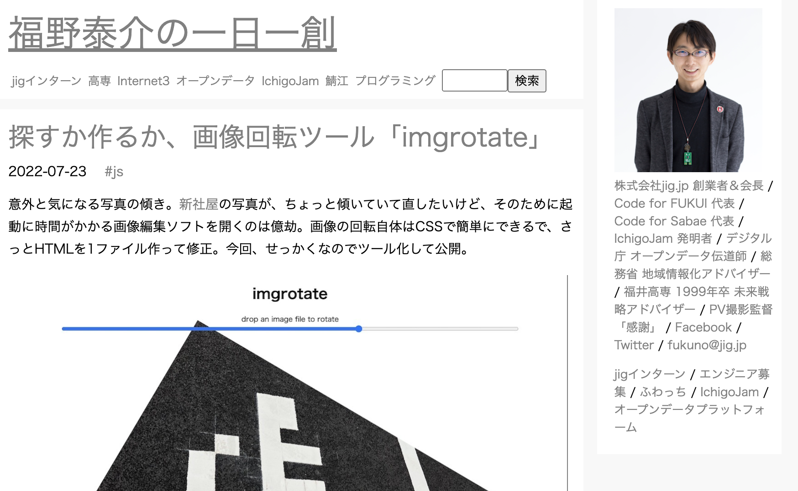
毎日創ろう、一日一創、11年目

Slide 5
創るための素材達
計算、文字処理、文字列処理、画像処理、音声処理、オープンデータ、プログラミング言語、エディタ、コンパイラ、OS、ネットワーク、キーボード、浮動小数点、VR、AR、スマホ、メガネ、AI

Slide 6
創るための素材達
計算、文字処理、文字列処理、画像処理、音声処理、オープンデータ、プログラミング言語、エディタ、コンパイラ、OS、ネットワーク、キーボード、浮動小数点、VR、AR、スマホ、メガネ、AI

Slide 7
AIとは？

Slide 8
人工知能

Slide 9
人工的に作った知能

Slide 10
脳って
どうやって動いてる？

Slide 11
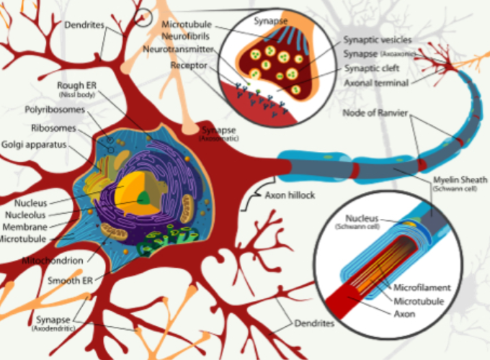
神経細胞、シナプス
(Wikipedia)

Slide 12
シナプスをシミュレーション
↓
ニューラルネットワーク

Slide 17
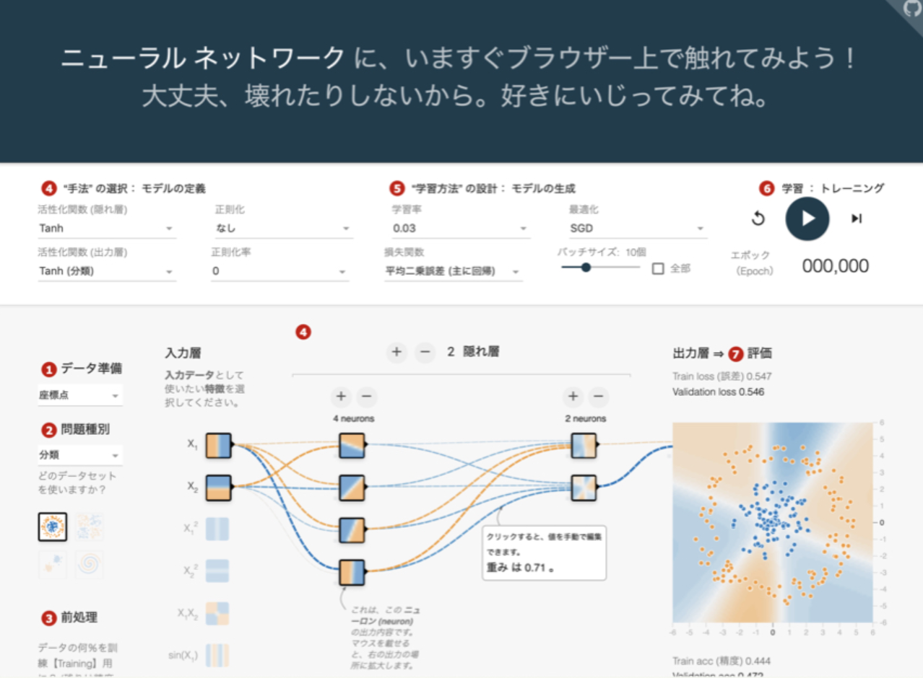
https://deepinsider.github.io/playground/
「ニューラルネットワーク playground」で検索！

Slide 18
足し算と掛け算を
やっているだけ

Slide 19
ただめっちゃ速い

Slide 20
こどもパソコン IchigoJam
1,500円〜

Slide 21
これがコンピューター！
おねだん、100円！

Slide 22
CPU
100円のコンピューター
1秒間に何回計算できる？
画像、LPC1114 秋月電子

Slide 23
CPU
１秒に5000万回！
画像、LPC1114 秋月電子

Slide 24
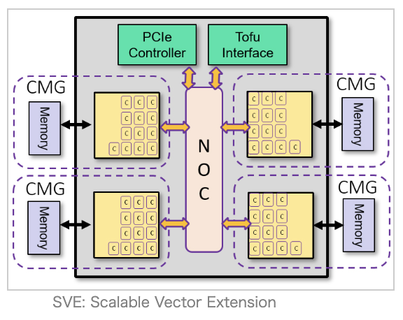
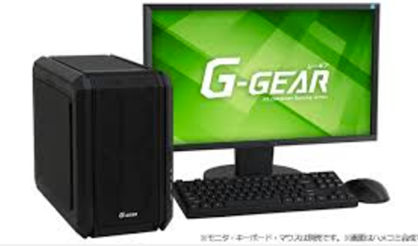
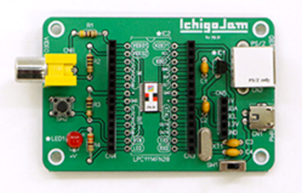
(C)TSUKUMO
(C)IchigoJam
(C)RIKEN
(C)Apple
IchigoJam | iPhone 13 | パソコン | スパコン富岳
5000万回 | 15兆回 | 10兆回 | 100京回
IchigoJam 何台分？→ | 30万台分 | 20万台分 | 200億台分
1500円 | 12万円 | 10万円 | 1100億円

